Slide 1
RAKENNUSALAN SUHDANNERYHMÄ
Rakentaminen 2017 - 2018
14.3.2017

Slide 18
Rakennustoiminnan työlliset
talonrakentaminen ja erikoistunut rakentaminen

Slide 19
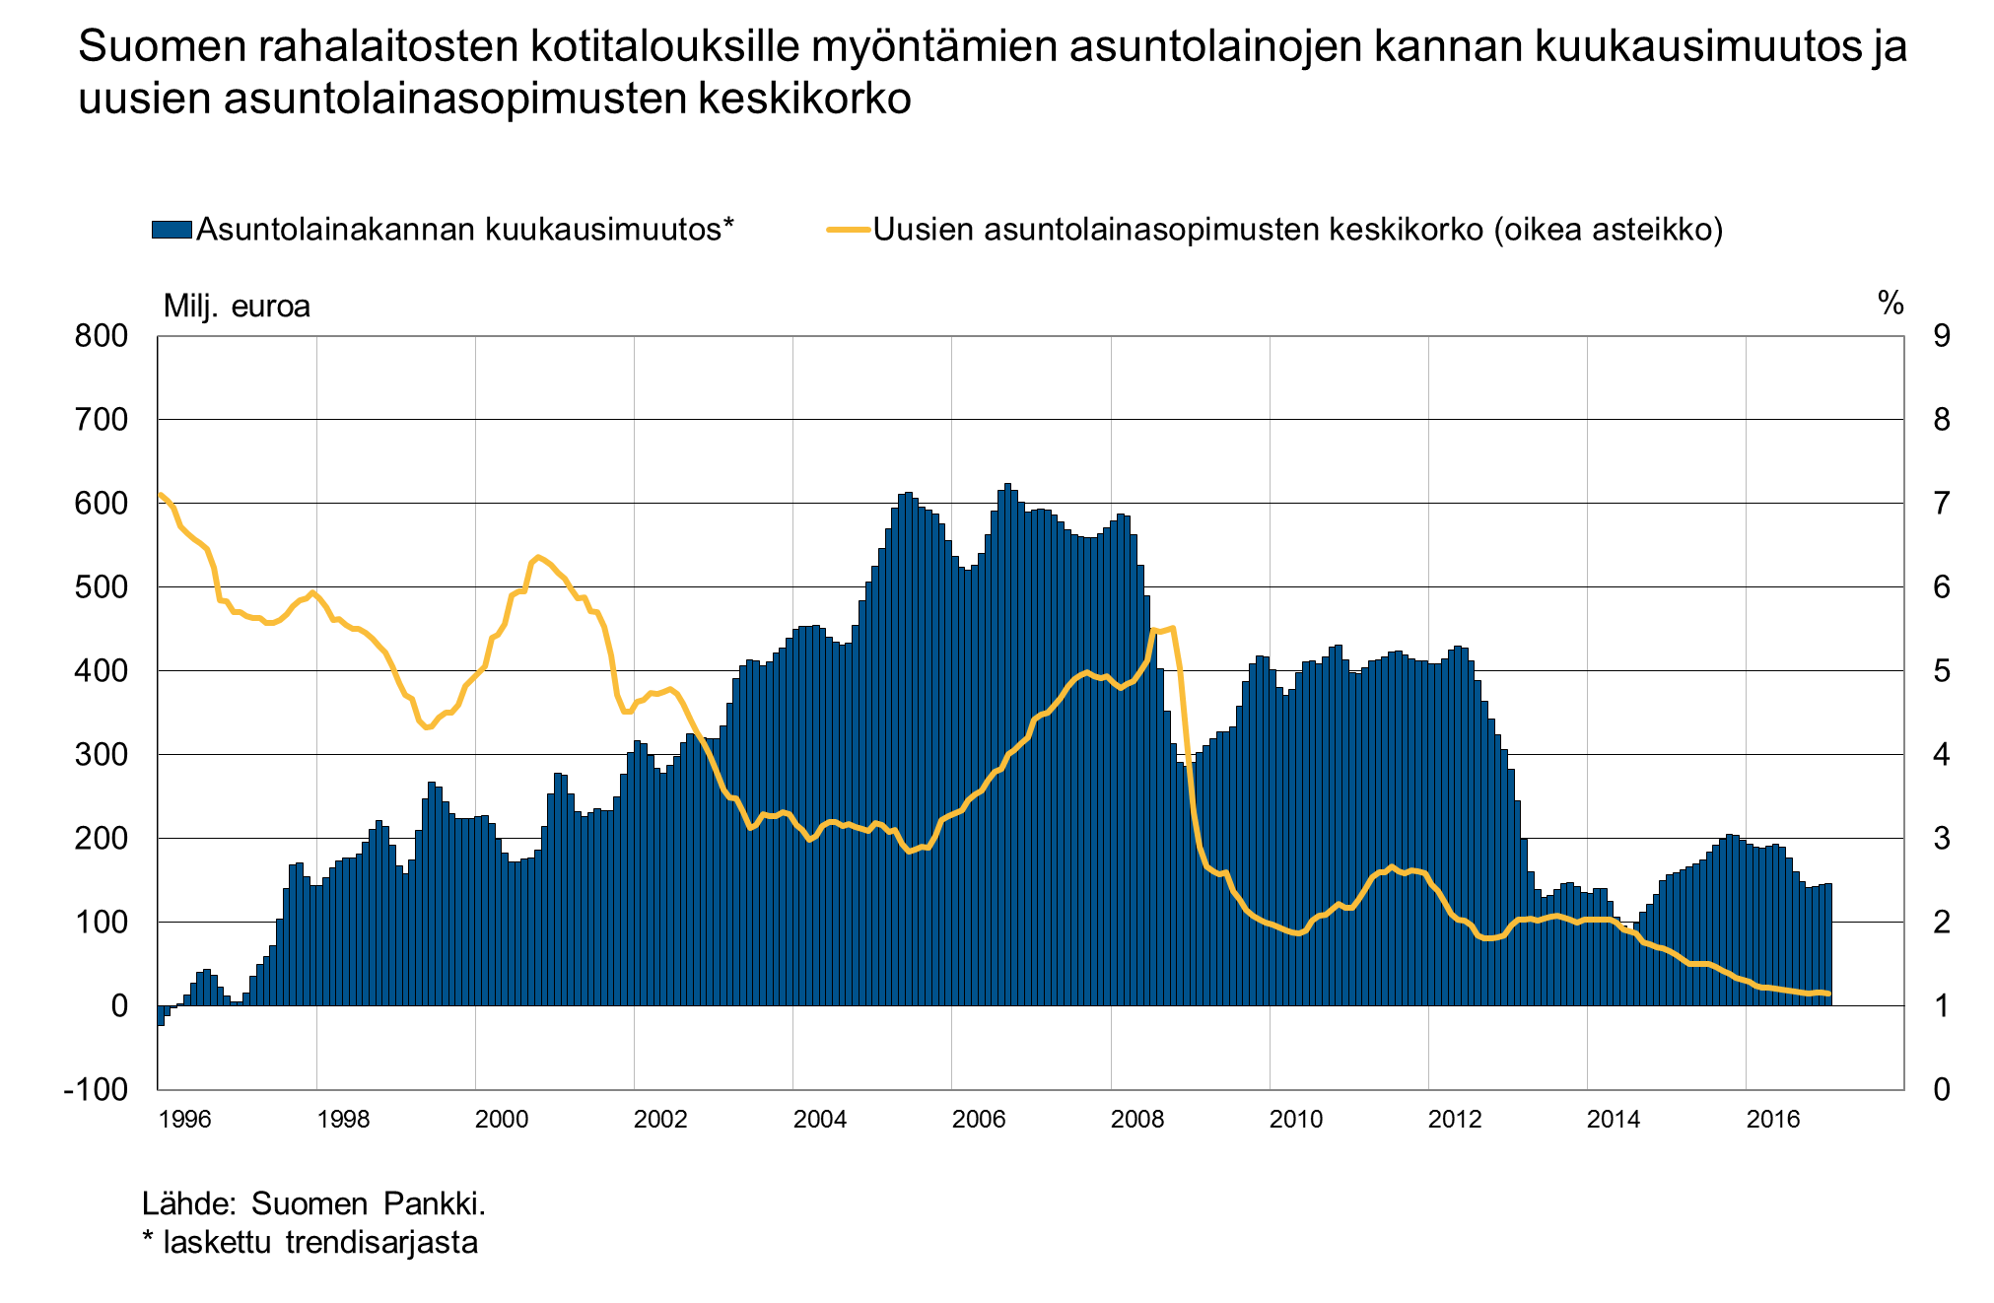

Slide 20
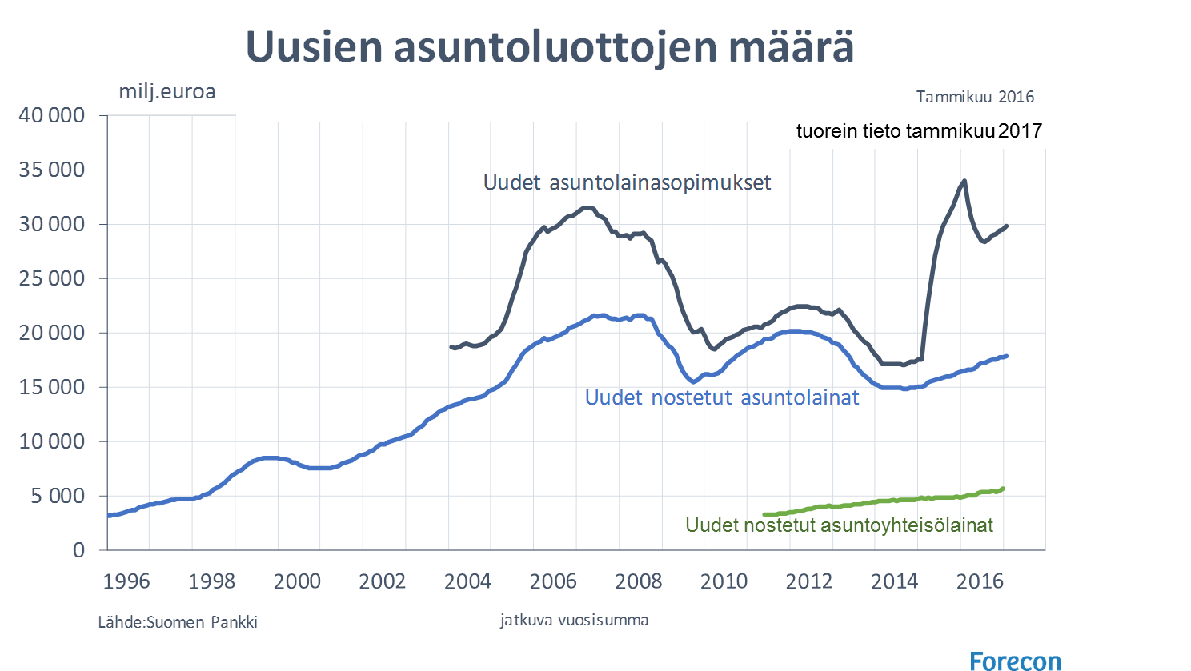

Slide 21
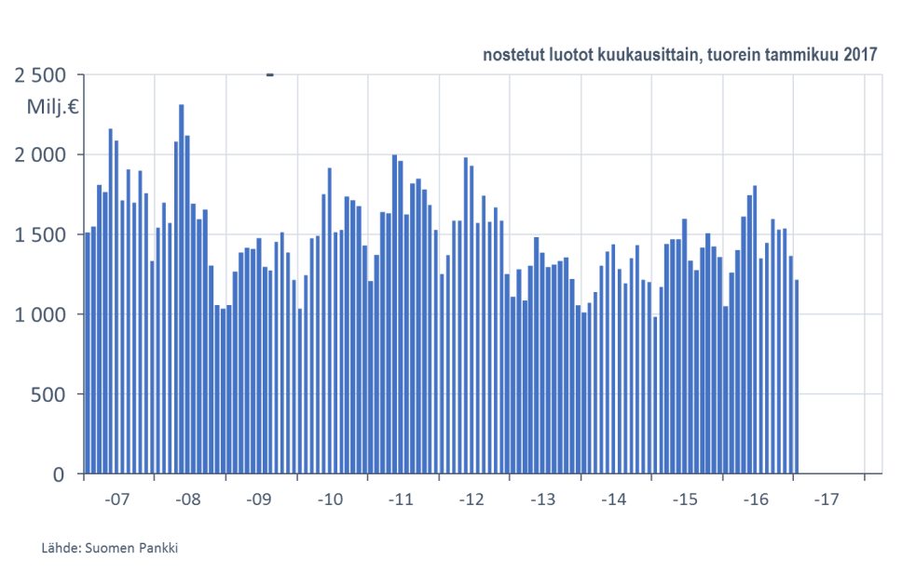
Kuluttajien uudet asuntoluotot

Slide 22
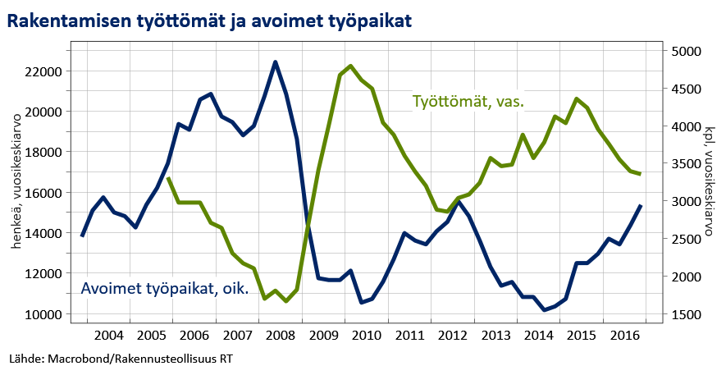

Slide 23
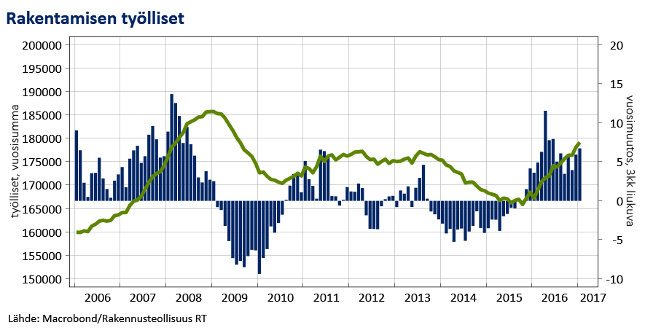
Lähdeaineisto: Tilastokeskus

Slide 24
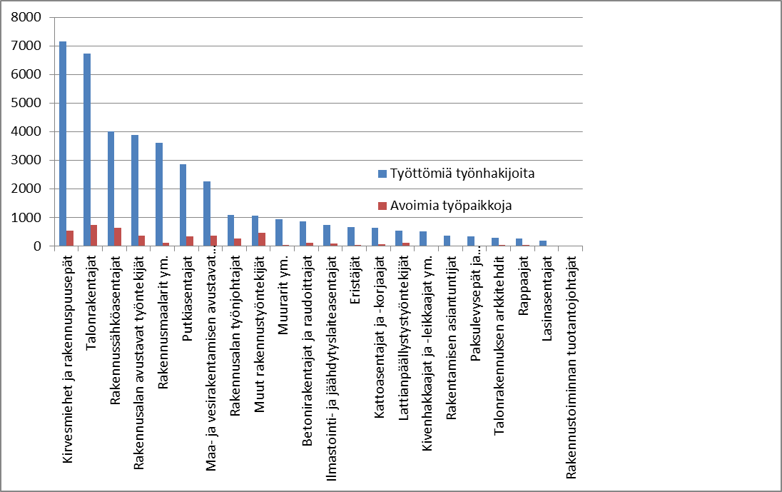
Työttömät työnhakijat ja avoimet paikat rakennusalan ammateissa
Lähde: TEM

Slide 25
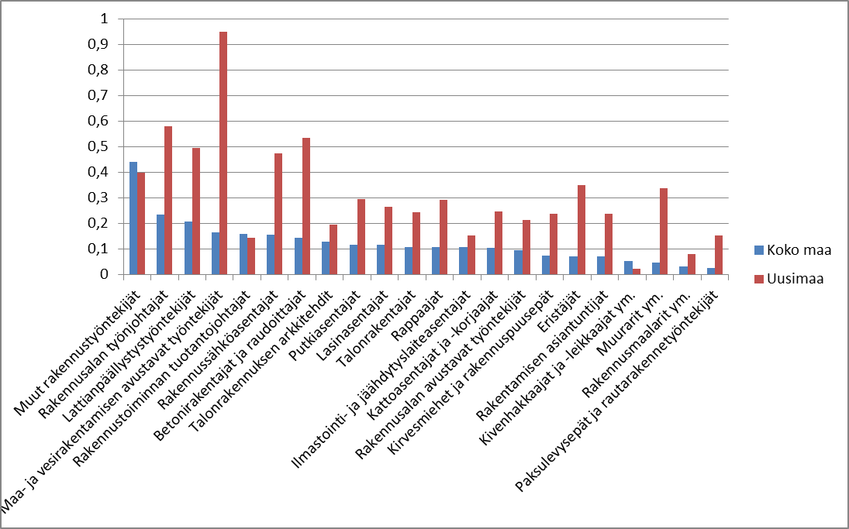
Avoimet paikat/työttömät työnhakijat rakennusalan ammateissa: koko Suomessa ja Uudellamaalla
Lähde: TEM

Slide 26
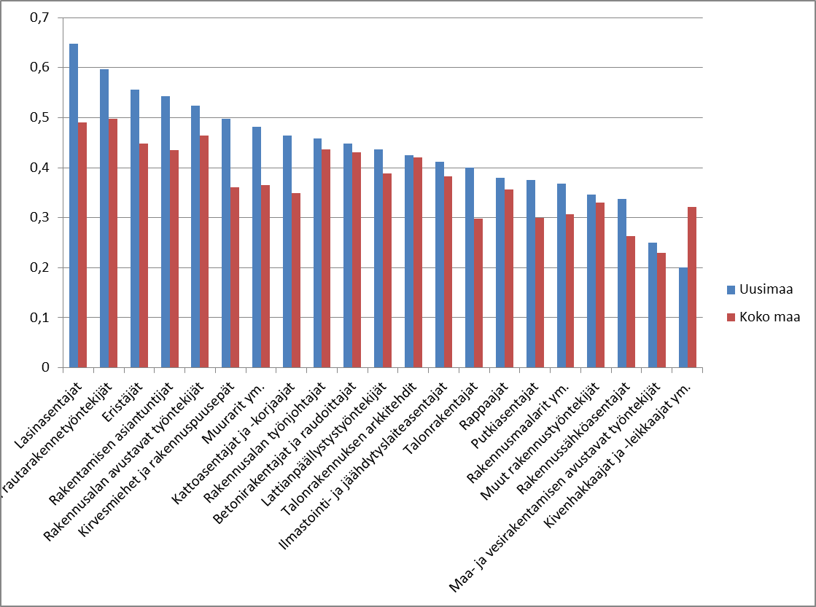
Pitkäaikaistyöttömien osuus rakennusalan ammateissa
Lähde: TEM

Slide 27
Millä tavoin turvaatte osaavan työvoiman saannin yrityksellenne
Lähde: Pk-yritysbarometri kevät 2017

Slide 28
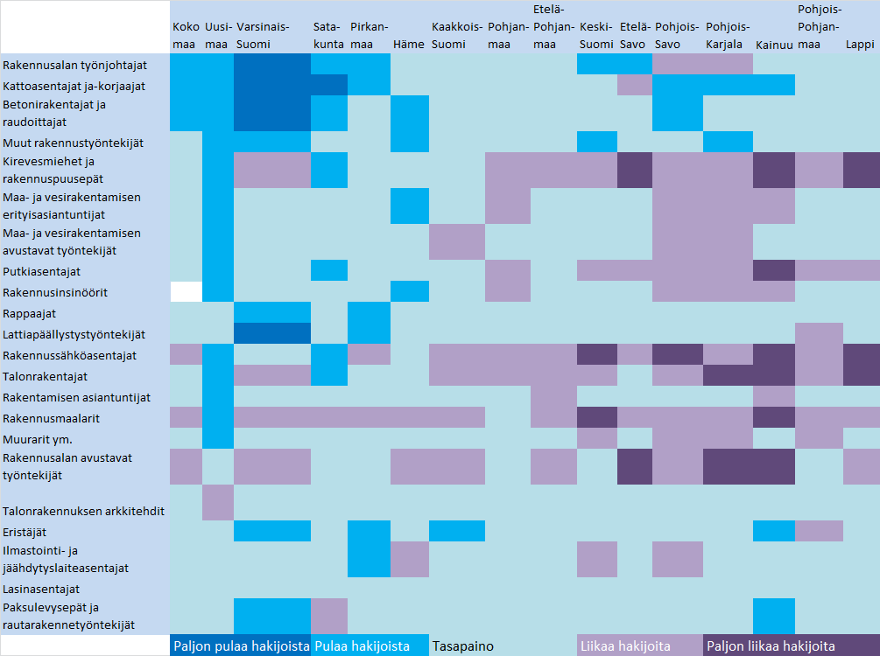
Työmarkkinoiden tasapainotilanne rakennusalan ammateissa alueittain
Lähde: Ammattibarometri syyskuu 2016

Slide 29

Sari Sontag
Neuvotteleva virkamies
Puh. 029 5530 181
Lisätieto: sari.sontag@vm.fi
www.vm.fi
Valtiovarainministeriön viestintä
vm-viestinta@vm.fi
Valtiovarainministeriön viestintä
Mediapalvelunumero (arkisin 8–16) 02955 30500
www.tutkibudjettia.fi

